Slide 1
Η ΡΑΚΕΤΑ
Μάθημα Επιλογής: ΑΝΤΙΣΦΑΙΡΙΣΗ
Επιβλέπουσα Καθηγήτρια: ΣΤΕΛΛΑ ΑΓΡΟΤΟΥ ΕΕΠ ΣΕΦΑΑ ΕΚΠΑ

Slide 2
Λατινικός όρος «reticulum» (μικρό δίχτυ)
Πρώτη χορδισμένη ρακέτα → τέλη του 16^{ου} αιώνα
Πρώτες ρακέτες → κατασκευασμένες από ξύλο
Σήμερα είναι ελαφρύτερες και ανθεκτικότερες ώστε να μπορούν να ανταποκριθούν στα πολύωρα παιχνίδια
Υπάρχουν πολλά είδη ρακέτας για τις ανάγκες κάθε παίκτη

Slide 3
Οι ρακέτες διακρίνονται με βάση:
1. το βάρος
2. το ζύγισμα
3. το υλικό κατασκευής
4. το μέγεθος του κεφαλιού
5. το μέγεθος της λαβής
6. τον βαθμό ευκαμψίας/ακαμψίας

Slide 5
1.ΒΑΡΟΣ ΡΑΚΕΤΑΣ
Το βάρος επιλέγεται ανάλογα με:
την ηλικία,
την μυϊκή δύναμη,
το είδος του παιχνιδιού
Ανάλογα με το βάρος διακρίνεται σε:
220γρ.-280γρ.,
280γρ.-320γρ.,
330γρ.-343γρ.
(*δεν συμπεριλαμβάνεται το βάρος του πλέγματος)

Slide 6
2.ΖΥΓΙΣΜΑ ΡΑΚΕΤΑΣ
Η ρακέτα ανάλογα με το ζύγισμά της διακρίνεται σε:
Εμπροσθόβαρη (σημείο ισορροπίας προς το κεφάλι)→ βοηθάει στα κτυπήματα εδάφους
Οπισθόβαρη (σημείο ισορροπίας προς τη λαβή)→ διευκολύνει την κίνηση στο δίχτυ ─ εύκολη στο βολέ
Ισορροπημένη/Ουδέτερη (σημείο ισορροπίας στο κέντρο)→ συνδυάζει τα δύο κτυπήματα

Slide 10
3.ΥΛΙΚΟ ΡΑΚΕΤΑΣ
Ξύλινη
Μεταλλική
Συνθετικής ύλης

Slide 11
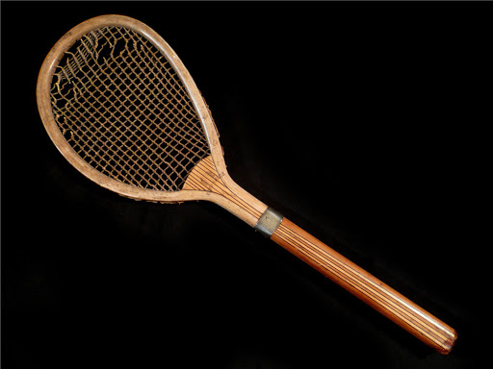
Ξύλινη Ρακέτα
Χαρακτηρίζεται σαν «κλασσική» διότι ήταν η πρώτη που φτιάχτηκε και με βάση αυτήν κατασκευάστηκαν οι υπόλοιπες
↓
έδινε σιγουριά στους παίκτες
Προσέφερε τέλειο έλεγχο και ευαισθησία στο άγγιγμα της μπάλας
↓
εξαιτίας του οβάλ σχήματος
του κεφαλιού
Δεν χρησιμοποιείται πια

Slide 12
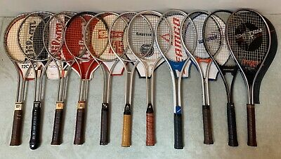
Μεταλλική Ρακέτα
Προσφέρει περισσότερη δύναμη και ταχύτητα στη μπάλα
Μικρότερη δυνατότητα για έλεγχο σε σχέση με τις ξύλινες
Κατασκευή από κράματα αλουμινίου, ατσάλι και τιτάνιο

Slide 13
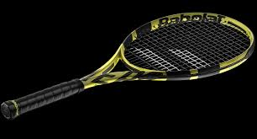
Ρακέτα Συνθετικής Ύλης
Αποτελεί τη νεότερη γενιά ρακέτας
Υλικά: Άνθρακας, Γραφίτης, Μπόρων, Κέβλαρ
Τιτάνιο, Ίνες από γυαλί, Φάιμπερ-καρμπόν
Συγκεντρώνει τα περισσότερα πλεονεκτήματα
και είναι πιο ελαφριά και πιο σκληρή

Slide 14
4.ΜΕΓΕΘΟΣ ΚΕΦΑΛΙΟΥ ΡΑΚΕΤΑΣ
ΥΠΕΡΒΟΛΙΚΑ ΜΕΓΑΛΟΥ ΜΕΓΕΘΟΥΣ
ΜΕΣΑΙΟΥ ΜΕΓΕΘΟΥΣ
ΜΕΓΑΛΟΥ ΜΕΓΕΘΟΥΣ

Slide 15
5.ΜΕΓΕΘΟΣ ΛΑΒΗΣ ΡΑΚΕΤΑΣ
Η λαβή πρέπει να προσαρμόζεται άνετα στην παλάμη
Το κενό που υπάρχει ανάμεσα στις άκρες των δακτύλων και της εσωτερικής πλευράς της παλάμης δεν πρέπει να είναι μεγαλύτερο ή μικρότερο από 1cm
Υπάρχουν 2 τρόποι γραφής του μεγέθους της ρακέτας:
Αμερικάνικος | 4 ¼ | 4 3/8 | 4 1/2
Ευρωπαϊκός | 2 | 3 | 4

Slide 16
6.ΒΑΘΜΟΣ ΑΚΑΜΨΙΑΣ/ΕΥΚΑΜΨΙΑΣ
Το πλαίσιο της ρακέτας διακρίνεται σε:
Πολύ άκαμπτο (very stiff)
Άκαμπτο (stiff)
Μεσαίο (average)
Εύκαμπτο (flexible)
Πολύ εύκαμπτο (very flexible)
*Με τον όρο «ακαμψία –ευκαμψία» εννοούμε την παραμόρφωση που υφίσταται το πλαίσιο κατά την πρόσκρουση της μπάλας με τη ρακέτα.
*Ο βαθμός ακαμψίας ↑ όσο μεγαλώνει το πάχος του σκελετού.

Slide 17
ΧΟΡΔΗ ΡΑΚΕΤΑΣ
Υπάρχουν 2 είδη χορδών:
1. Ζωικές: προέρχονται από έντερα ζώων
2.Συνθετικές: παράγωγα πετρελαίου → Νάιλον ή Πολυεστέρας
ΠΛΕΟΝΕΚΤΗΜΑΤΑ | ΜΕΙΟΝΕΚΤΗΜΑΤΑ
Άμεση ελαστικότητα | Υψηλό κόστος
Μείωση των κραδασμών | Μικρή διάρκεια ζωής
Ταχύτητα στη μπάλα με καταβολή μικρότερης ενέργειας | Ευαισθησία στην υγρασία
ΜΟΝΟΚΛΩΝΕΣ (συνήθως Πολυεστέρας) | ΠΟΛΥΚΛΩΝΕΣ
+ μεγάλη αντοχή | + απαλές
+ μεγαλύτερος έλεγχος | + φιλικές με το χέρι
+ άκαμπτες | + μεγαλύτερη δύναμη και αίσθηση
+ φθηνότερες | - λιγότερο ανθεκτικές

Slide 18
ΤΑΣΗ ΠΛΕΞΙΜΑΤΟΣ ΧΟΡΔΗΣ
Η τάση πλεξίματος της χορδής εξαρτάται από:
το στυλ παιχνιδιού του παίκτη,
το επίπεδο ικανότητας,
το είδος επιφάνειας του γηπέδου.
Οι χαμηλότερες τάσεις πλεξίματος παράγουν περισσότερη δύναμη ενώ οι μεγαλύτερες περισσότερο έλεγχο (έμπειροι παίκτες).
Έλεγχος→ η ικανότητα του παίκτη να διατηρεί τη μπάλα
μέσα στο γήπεδο
Δύναμη→ η ταχύτητα της μπάλας που φεύγει από τη ρακέτα

Slide 19
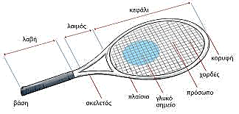
ΓΛΥΚΟ ΣΗΜΕΙΟ (SWEET SPOT)
Sweet Spot: η περιοχή των χορδών που έχει την περισσότερη δύναμη
και τον καλύτερο έλεγχο
Εξαρτάται: 1.άμεσα από το μέγεθος του κεφαλιού της ρακέτας,
2.από το σχήμα του κεφαλιού της ρακέτας,
3.από την τοποθεσία του καθώς βρίσκεται συνήθως κάτω
από το μέσο των χορδών προς το λαιμό

